Slide 1

Spanisch als spätbeginnende Fremdsprache

Slide 2
Gliederung
Spanien und Lateinamerika – Impressionen
Argumente für Spanisch als spätbeginnende Fremdsprache
Spanisch am Gymnasium Lappersdorf
4. Tipps für die Entscheidungsfindung

Slide 3
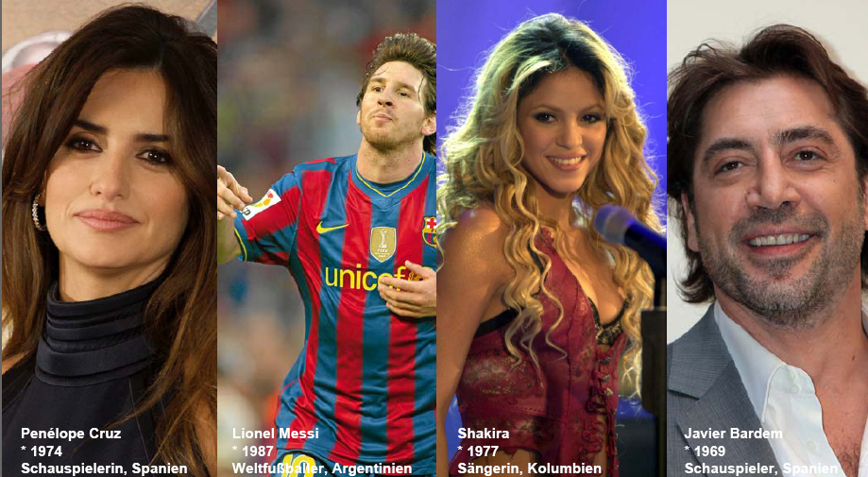
Spanien/Lateinamerika: Stars

Slide 4
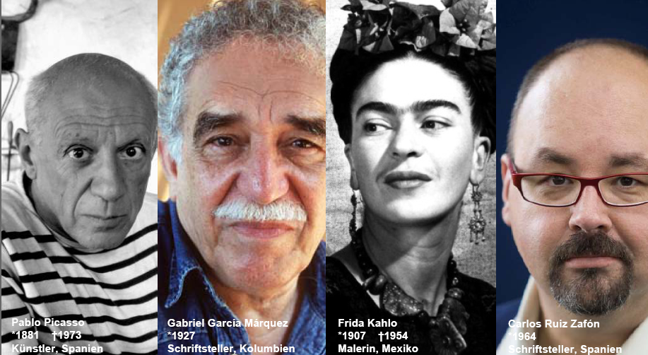
Spanien/Lateinamerika: Kunst

Slide 5
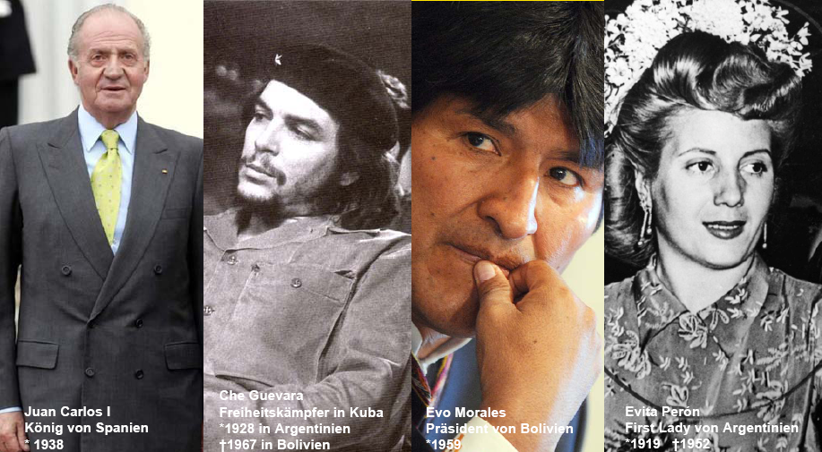
Spanien/Lateinamerika: Politik und Geschichte

Slide 6
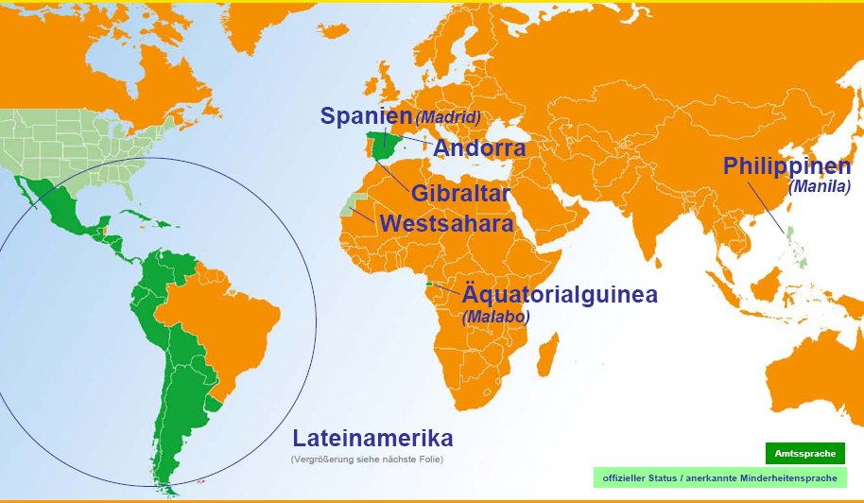
Wo spricht man Spanisch?

Slide 7
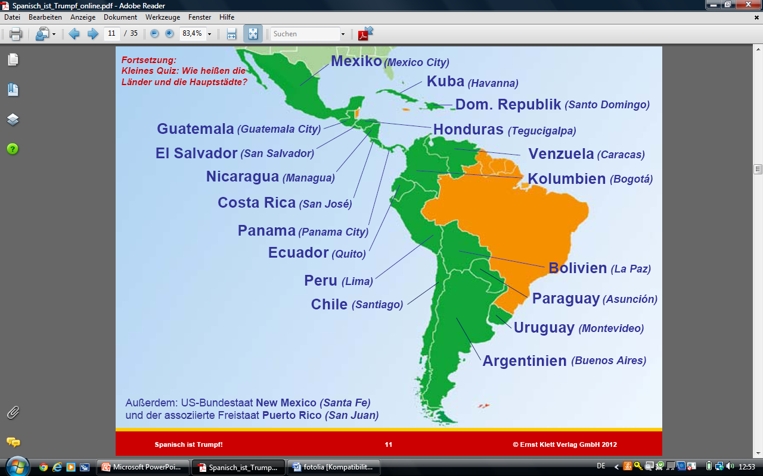

Slide 8
2. Argumente für Spanisch als spätbeginnende Fremdsprache

Slide 9
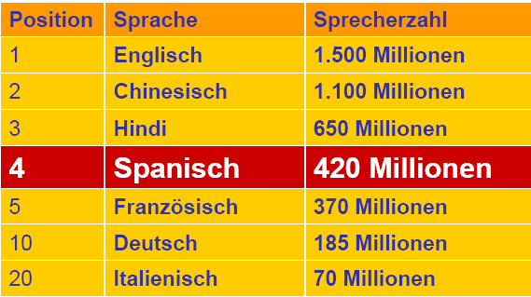
Spanisch ist die am vierthäufigsten gesprochene Sprache der Welt.
Zählt man nur die Muttersprachler, so sprechen sogar mehr Menschen Spanisch als Englisch.
In den USA gibt es allein 45 Millionen spanische Muttersprachler (Hispanics).

Slide 10
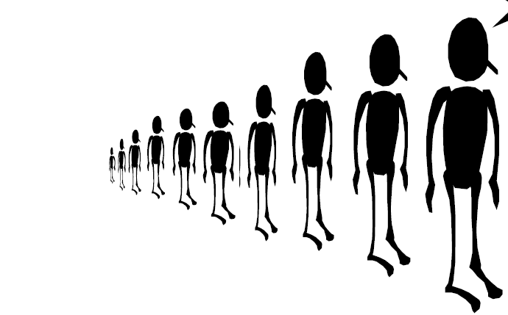
Jeder 10. Erdbewohner spricht Spanisch.
¡Hablo español!

Slide 11
Wirtschaftliche Beziehungen
Deutschland-Spanien
Deutschland ist der zweitgrößte Handelspartner Spaniens nach Frankreich.
In Spanien sind rund 1.100 dt. Firmen mit Tochtergesellschaften präsent.
2. Deutschland-Lateinamerika
Der deutsche Außenhandel mit Lateinamerika ist in den letzten
Jahren stärker als der gesamte deutsche Außenhandel gestiegen.
- vielfältige wirtschaftliche Beziehungen

Slide 12
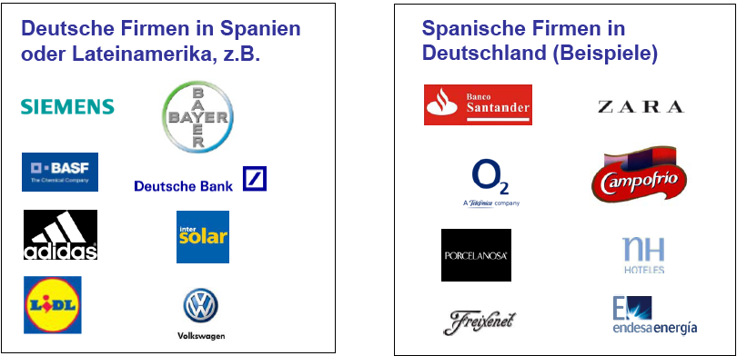

Slide 13
3. Spanisch am Gymnasium Lappersdorf

Slide 14
Spanisch als spätbeginnende Fremdsprache
Belegungsverpflichtung für drei Jahre, Abwählen von Latein/Französisch nach der 10. Jahrgangsstufe
Jahrgangsstufe 11 (4 WS), 12 (3 WS) und 13 (3WS); Möglichkeit eines P-Seminars
Belegungspflicht für 4 Semester: keine 0 Punkte in Q12 und Q13
Einbringen ins Abitur: min.3 von 4 Halbjahresleistungen
Abiturprüfung: Spanisch kann nur als mündliches Abiturprüfungsfach gewählt werden (alle vier Halbjahre werden dann eingebracht)
NEU: Austauschprogramm mit Spanien (Fr. Reindlmeier)

Slide 15
Spanisch als spätbeginnende Fremdsprache
starker Fokus auf Mündlichkeit
Am Ende der 13. Jahrgangsstufe erreichen die Schüler die Stufe B1, im Bereich Leseverstehen B1+, des Gemeinsamen europäischen Referenzrahmens.
„Am Ende der Jahrgangsstufe 13 beteiligen sich die Schüler an Gesprächen und Diskussionen und tragen Sachverhalte aus einem breiteren Themenspektrum flüssig und weitgehend frei vor.“ (Auszug LehrplanPLUS Bayern)

Slide 16


Lehrwerk: ¡Adelante! (Klett-Verlag)

Slide 17
¡Adelante! 1 + 2
auf Vorkenntnisse aus Englisch, Französisch und Latein wird zurückgegriffen
altersgemäße Themen, auch mit beruflichem Bezug: z.B. Mi barrio, Mi tiempo libre, Mi trabajo usw.
Verstärkter Fokus auf Mündlichkeit, aber auch Leseverstehen, Hör-/Hör-Sehverstehen und Mediation
Interkulturelle Kompetenz und Landeskunde wird großgeschrieben: z.B. Andalucía, Perú, México, Galicia usw.

Slide 18
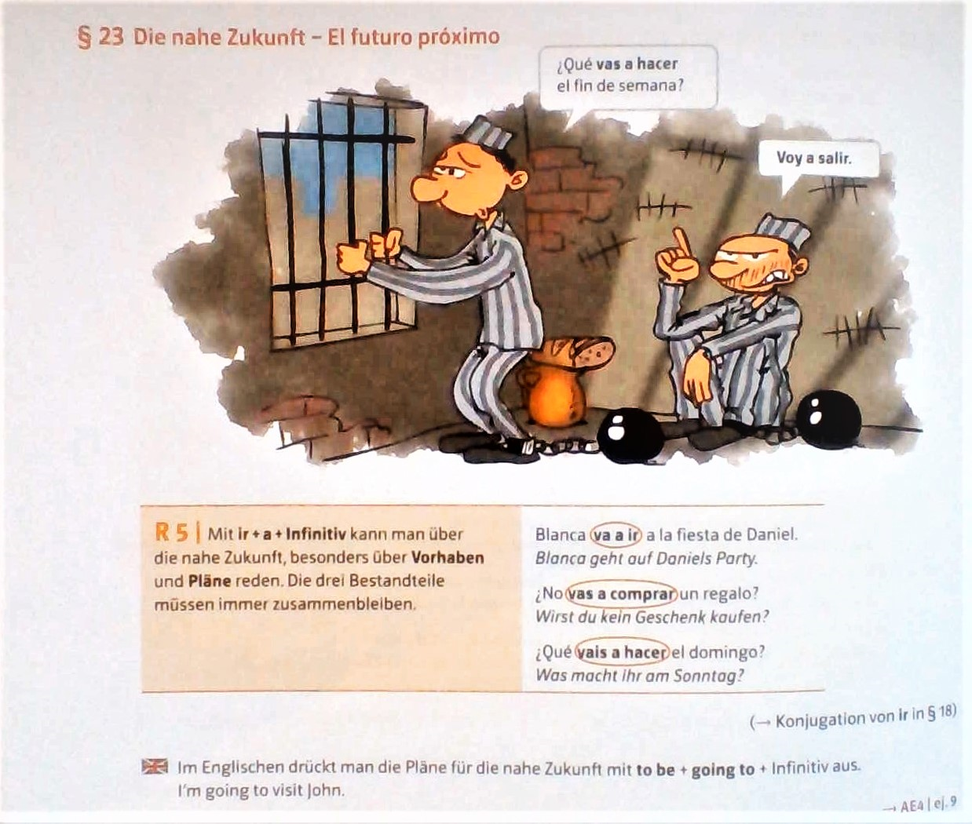

Slide 19
4. Tipps für die Entscheidungsfindung

Slide 20
Soll ich? Besser nicht?
Folgendes gilt es zu bedenken: schnelles und steiles Voranschreiten des Lehrplans
→Voraussetzungen: besonderes Interesse an Sprachen und hohe (eigene!) Motivation

Slide 21
Aber auch:
Chance auf Neustart
(frühere Versäumnisse)
Zusammenfassung:
Spanisch als Alleinstellungsmerkmal gegenüber dem Englischen auf dem Arbeitsmarkt
globaler Wunsch nach multilingualen Kompetenzen im 21. Jhd.
Vorteil eines Abiturs mit zwei modernen Fremdsprachen
spanische Kultur im Alltag
JA zu Spanisch als spätbeginnende Fremdsprache, wenn …
… es Freude macht, Sprachen zu lernen.
… man offen für Neues ist und sich für fremde Kulturen interessiert.
… Berufe in internationalen Bereichen anstrebt

Slide 22
